Slide 1
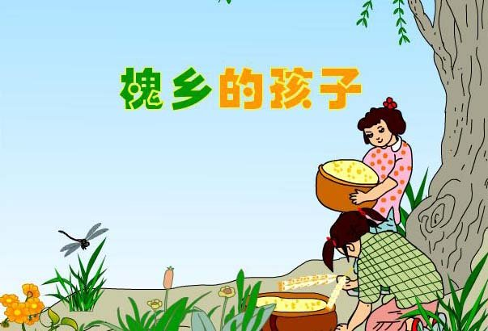

Slide 2
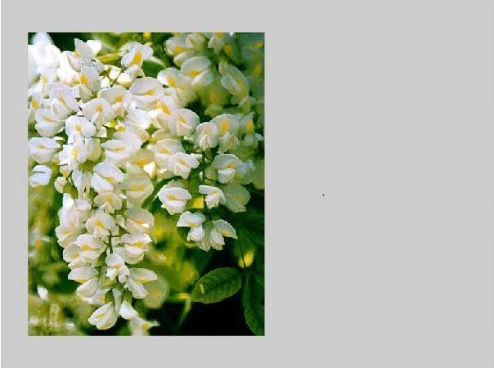
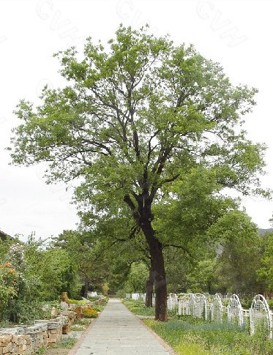
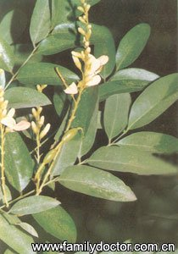
槐树，落叶乔木，花淡黄色，圆筒形。花和果实可以制黄色染料。花、果实以及根上的皮都可以入中药。

Slide 3
a.槐树什么时候开花？那花苞什么样的？文中又称槐花为什么？
b.槐米有什么用处？
c.课文哪部分介绍了槐米？

Slide 4
八月，槐树打了花苞，那花苞米粒般大小，散发着淡淡的清香，不仔细闻是闻不到的。小槐米在槐树中，轻轻地随风飘动。它们一点儿也不惹人注意，却是槐乡孩子们的宝贝。槐米，可以入药，还能做染料。

Slide 5
八月，槐树打了花苞，那花苞米粒般大小，散发着淡淡的清香，不仔细闻是闻不到的。小槐米在槐树中，轻轻地随风飘动。它们一点儿也不惹人注意，却是槐乡孩子们的宝贝。槐米，可以入药，还能做染料。

Slide 6
槐乡的孩子们是（ ）的。
勤劳

Slide 7
勤劳的槐乡孩子是不向爸爸妈妈伸手要钱的，他们上学的钱是用槐米换来的。

Slide 8
八月，天多热。鸡热得耷拉着翅膀，狗热得吐出舌头，蝉热得不知如何是好，在树上不停地叫着“知了，知了”。槐乡的孩子可不怕热，他们背着水葫芦，带着干粮，没等云雀开口歌唱黎明，就已经爬到小山上了。
热得 。

Slide 9
男孩常常是爬到树上，用长长的钩刀一下又一下地削着槐米。一簇簇槐米落下来了。女孩有的弯腰捡着，两条辫子像蜻蜓的翅膀，上下飞舞着；有的往篮里塞着槐米，头一点一点的，像觅食的小鸭子。

Slide 10
男孩常常是爬到树上，用长长的钩刀一下又一下地削着槐米。一簇簇槐米落下来了。女孩有的弯腰捡着，两条辫子像蜻蜓的翅膀，上下飞舞着；有的往篮里塞着槐米，头一点一点的，像觅食的小鸭子。
一簇簇
当缕缕中升起的时候，孩子们满载而归，田野里飘荡着他们快乐的歌声。

Slide 11
月落柳梢，劳累一天的孩子们带着甜蜜的微笑进入梦乡。孩子们的小床下放着磨好的长钩刀、篮子。明天，只要是晴天，孩子们又将投入到火热的劳动中。
月落柳梢

Slide 12
（ ）的清香 （ ）的歌声 （ ）的微笑
（ ）的劳动
（ ）地劳动

Slide 13
（淡淡）的清香
（快乐）的歌声
（甜蜜）的微笑
（火热）的劳动
（辛勤）地劳动

